Slide 1


Sistemas de comunicaciones inalámbricas
Curso de posgrado
Fernando Gregorio

Slide 2
Contenido del curso
Estructura de un transceiver inalámbrico elemental
Modulación / demodulación
Codificación de fuente
Codificación de canal
Ecualización de canal
Técnicas de acceso múltiple: sistemas multiportadora (OFDM) y espectro disperso.
Sistemas de espectro disperso
Principios de las técnicas de espectro disperso
Sistema DSSS (Direct-sequence spread spectrum)
Códigos de spreading
Sistemas FHSS (frequency hopping)
Sistemas multiusuario: canales de subida y bajada, CDMA

Slide 3
Contenido del curso
Sistemas de portadoras múltiples (OFDM)
Motivación
Representación dominio tiempo/frecuencia de un sistema OFDM ideal
Prefijo cíclico
Ventajas de OFDM sobre sistemas de portadora única
Implementación “real” de sistemas OFDM
Implementación digital de OFDM
Sincronización
Estimación de canal
Codificación de canal
Constelaciones, mapeos y ecualización
Una introducción a MIMO-OFDM
Imperfecciones de RF y su efecto sobre el sistema.

Slide 4
Contenido del curso
Detección multiusuario
Una introducción a las técnicas de detección multiusuario
Detector optimo
Detectores lineales
Detectores basado en decisiones (iterativos)
Implementación: Complejidad y desempeño
OFDM en los sistemas estandarizados
Numerología: número de portadoras, ancho de banda, tiempo de símbolo
Aplicaciones de telefonía celular - LTE versión 13: Parámetros de implementación , Detalles de la capa física,
Aplicación de elevada movilidad: HST (escalabilidad, efecto doppler)
Aplicación de muy bajo consumo: nodos NB-iOT
Comunicación máquina- máquina M2M: sistemas LTE-M
OFDM en aplicaciones futuras: tendencias en 5G

Slide 5
Contenido del curso
Sistemas MIMO MASIVO
Introducción
Diseño de precodificadores: complejidad vs desempeño
Sistemas de celda única /multicelda
Características del canal mimo masivo
Implementación: complejidad vs costo vs consumo
OFDM y MIMO MASIVO en 5G

Slide 6
Bibliografía
Referencias
Andrea Goldsmith, Wireless Communications, Cambridge University Press, 2005.
K. Fazel, S. Kaiser, Multi-carrier and spread spectrum systems: from OFDM and MC-CDMA to LTE and WiMAX, 2nd ed., ISBN 978-0-470-99821-2, Wiley, 2008.
Tao Jiang, Lingyang Song, and Yan Zhang, Orthogonal frequency division multiple access fundamentals and applications, ISBN 978-1-4200-8824-3, CRC Press, 2010.
S. Verdu, Multiuser Detection, (first ed.), Cambridge University Press, UK, 1998.
Andrea Molish, Wireless communications, 2da edition, Wiley, 2012.
Harry Holma, LTE Small cell optimization, Wiley, 2016.
Afif Osseiran, 5G mobile and wireless communication technology, Cambridge University Press, 2016.
Marzetta, Larsson, Fundamentals of Massive MIMO, Cambridge University Press, 2016

Slide 7
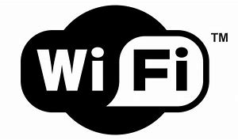
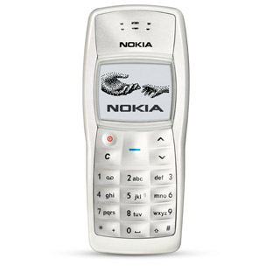
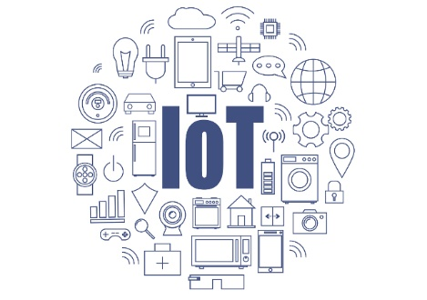

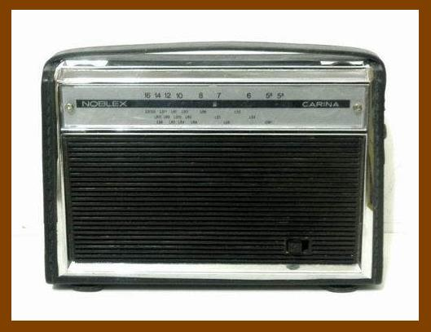
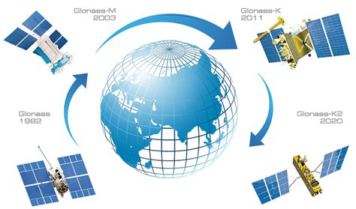
Sistemas inalámbricos
Los sistemas inalámbricos han cambiado nuestros hábitos de vida
El dispositivo mas conocido es el teléfono celular
Sin embargo convivimos diariamente con otros dispositivos inalámbricos.
Radio
TV
Acceso a Internet (WIFI)
Mouses y teclados inalámbricos
GPS
Redes de sensores, IoT
…

Slide 8
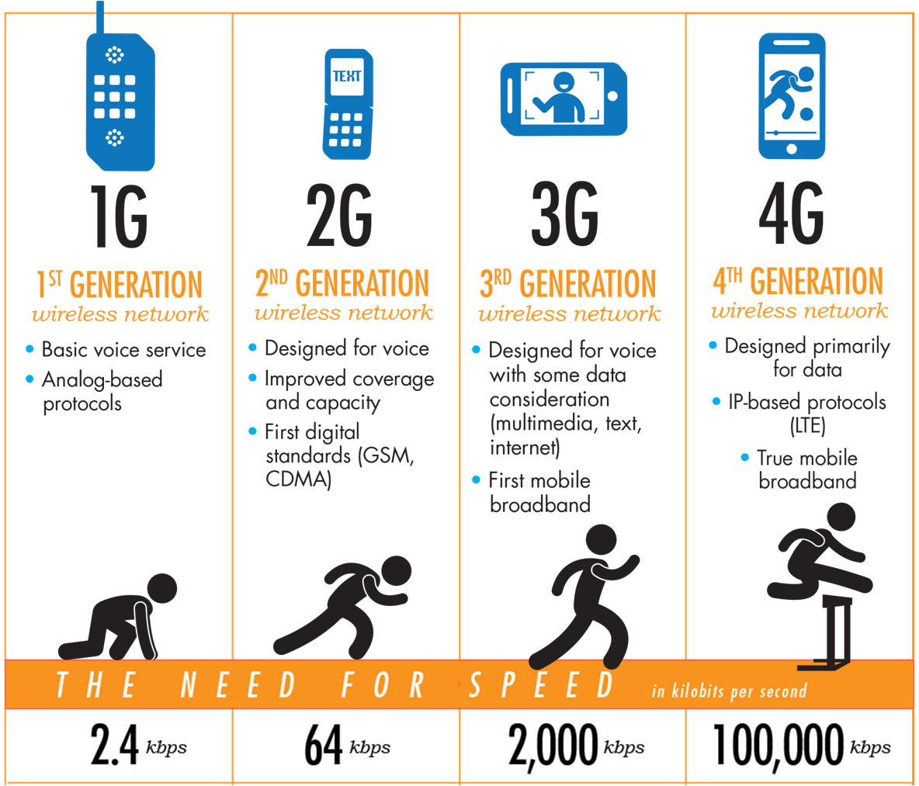
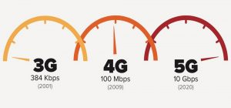
Requerimientos de las comunicaciones
Tasa de transferencia
Dependiendo de las aplicaciones diferentes velocidades son requeridas
Desde 64 Kb/s (voz) hasta cientos/miles de Mb/s (datos)

Slide 9
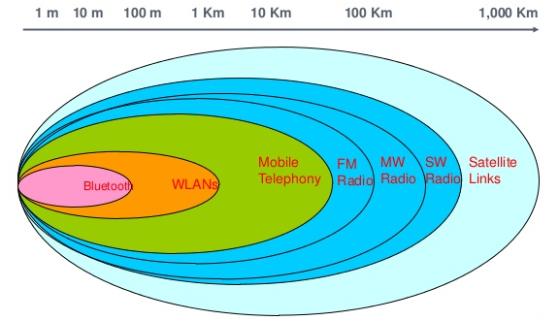
Requerimientos de las comunicaciones
Rango de cobertura y movilidad
Body-area-networks
WPAN
WLAN
Servicios celular
Servicios inalámbricos fijos
Satélites

Slide 10

UN EJEMPLO :
Cuidado de la salud

Slide 11
Body area network: Requerimientos
UN EJEMPLO :
Cuidado de la salud

Slide 12
Bandas de frecuencias para una BAN
UN EJEMPLO :
Cuidado de la salud

Slide 13
Opciones para una BAN
UN EJEMPLO :
Cuidado de la salud

Slide 14
Telefonía celular
Su evolución

Slide 15
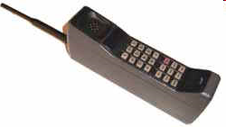
Evolución telefonía celular
1G
Modulación FM (analógica)
Frecuencia: 800-900MHz
Tamaños “gigantes”
Elevado consumo
Reducida eficiencia espectral
A fines de los 80, el tamaño y el consumo comienzan a reducirse.

Slide 16
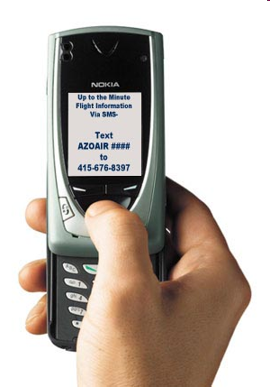
Evolución telefonía celular
Una introducción a los sistemas OFDM...
2G
GSM
TDMA
Dual band 800-1800MHz”
Modulación digital
E-mails, SMS
IS-95 adopta CDMA

Slide 17
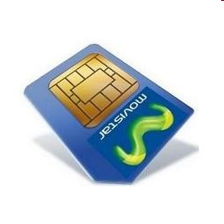
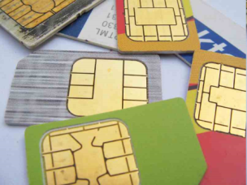
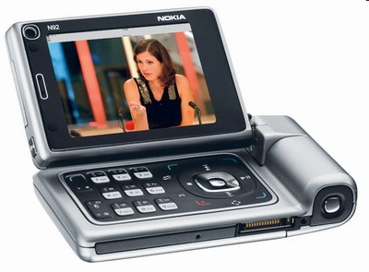
Evolución telefonía celular
3G
UMTS (Europa-japon)
Combinación de FDMA/CDMA
Audio, video, imágenes con tasas máximas de 384kb/s (usuarios móviles) y 2 Mb/s (usuarios estacionarios)

Slide 18
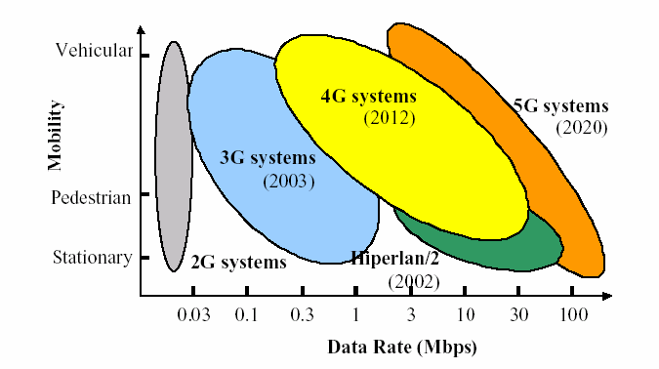
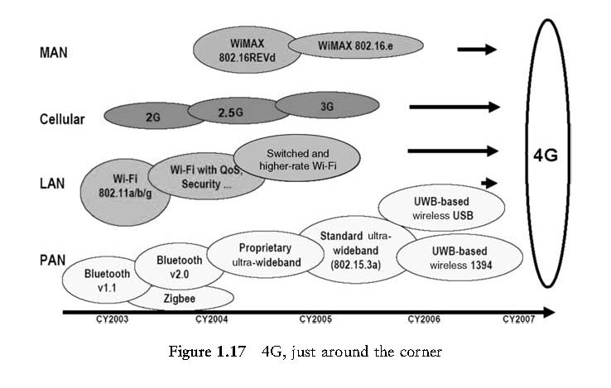
4G
4G: Un servicio universal

Slide 19
4G
Características principales

Slide 20
4G
¿y el consumo?

Slide 21
Multiples Antenas (MIMO)
Se incorporan múltiples antenas
Diversidad espacial:
Mejora la robustez del sistema frente al canal
Ganancia de array: Concentra la energía en una dirección especifica (beamforming)
Ganancia de multiplexado espacial: transmite múltiples señales ha un único usuario

Slide 22
Modulación
LTE:
Uplink: single-carrier – FDMA
Downlink: OFDMA
WiMAX:
Uplink y downlink: OFDMA

Slide 23
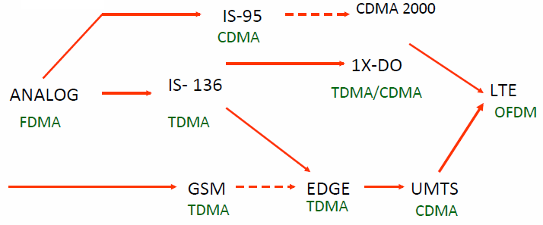
De 1G a 4G
1G
2G
2.5G
3G
4G

Slide 24
Nuevas demandas:IoT
¿Quién puede brindar una solución integral a IoT?

Slide 25


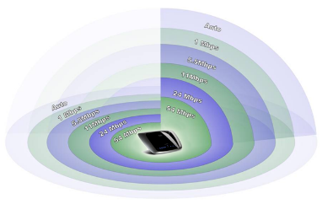
Nuevas demandas: IoT
IoT se trata de conectar miles de millones de dispositivos a Internet. Algunos ejemplos comunes son los dispositivos domésticos inteligentes.
En aplicaciones industriales, iot puede brindar enormes beneficios mejorando la eficiencia operacional, reducir costos de implementación y reducir consumo de energía.
El estudio de la información generado por los diversos dispositivos permitirá analizar el desempeño del sistema e implementar soluciones a medida.
IoT impone requerimientos importantes:
amplio rango de cobertura
Vida de la batería
bajo costo
Estos requerimientos NO son de fácil cumplimiento para la tecnología actual…

Slide 26
Diferentes escenarios para IoT
Diferentes tecnologías a considerar
Bajo costo, bajo consumo, pequeños volúmenes de datos, masivo
Rápida respuesta, elevada disponibilidad, elevada confiabilidad

Slide 27
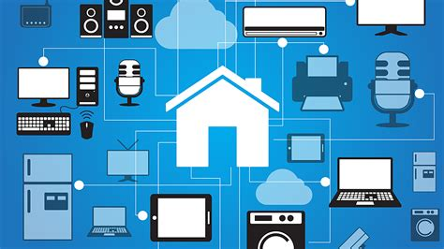
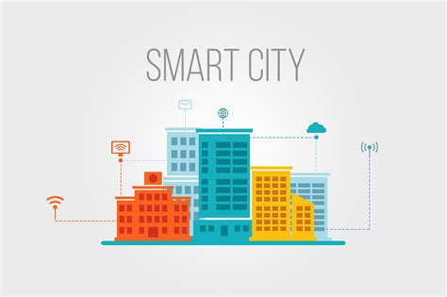
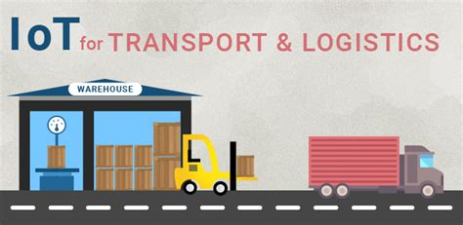
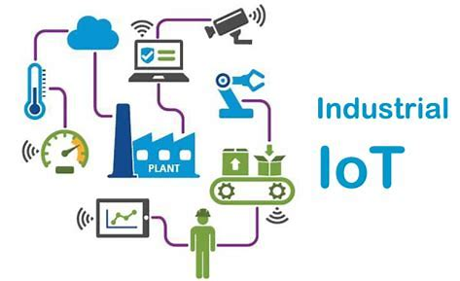
Demandas en función de la aplicación

Slide 28
Tasa de transmisión de datos, consumo, rango de cobertura
¿Que estamos necesitando?
WLAN
Celular
wlan
Tasa transmisión / consumo de potencia
ZigBee
BT
LPWAN
LOW-POWER WIDE-AREA NETWORKS
LPWAN
Rango de cobertura

Slide 29
LPWAN
LPWAN describe a una clase de protocolos de red diseñados para establecer conexiones entre dispositivos de baja energía con servidores de red.
Esta diseñada para alcanzar:
Gran rango de cobertura (5-15km)
Muy bajo consumo de energía (duración de la batería > 10 años)
Pequeño tamaño de paquetes
Moderada/alta latencia
Una red de área amplia de baja potencia es un tipo de red telecomunicaciones
inalámbricas diseñada para permitir comunicaciones de largo alcance a una tasa
de bits baja entre otras cosas, como sensores operados en un batería. WIKIPEDIAikipedia

Slide 30
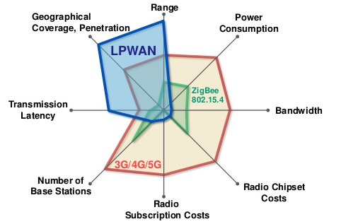
LPWAN
LPWAN
vs
Celulares
vs
Zigbee

Slide 31
Consumo, cobertura, tasa de transmisión
Existe una relación de compromiso entre tasa de transmisión, consumo energético y área de cobertura.
WLAN y LTE pueden brindar corto y largo rango de cobertura respectivamente con muy elevadas tasas de transmisión. ELEVADO CONSUMO DE ENERGÍA
ZIGBEE, y Bluetooth pueden transmitir a una tasa moderado con bajo consumo de energía. BAJO RANGO DE COBERTURA
LPWAN cumple los requerimientos de consumo y cobertura sacrificando velocidad de transmisión de datos.
Muchas de las aplicaciones de ciudades inteligentes como el alumbrado público inteligente, la medición inteligente y el estacionamiento inteligente requieren tasas de datos muy bajas, pero con áreas de cobertura extremadamente grandes → LPWAN.

Slide 32
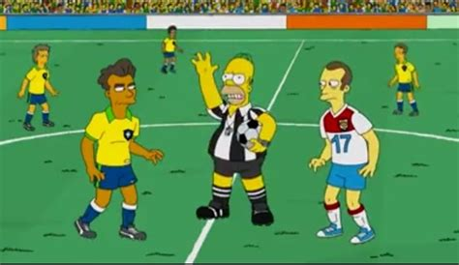
¿Quienes son los jugadores en este partido?
LPWAN
Bandas licenciadas
NB-IOT
LTE-M
Banda no-licenciadas
LoRA
SIGFOX

Slide 33
¿Quien es quien? – No-licenciadas
Las tecnologías LPWAN con licencia y sin licencia comparten algunas características en común. Elevados niveles de cobertura y reducido consumo energético. Las diferencias clave están en términos de los ecosistemas que rodean estas tecnologías.
SIGFOX es un ecosistema multi-vendor y utiliza las bandas de frecuencia por debajo de GHz. Ofrece muy pequeño tamaño de paquetes (12 bytes) y dispositivos de muy bajo costo. SIGFOX fue uno de los primeros vendors para LPWAN.
LoRa es una tecnologia proprietaria (Semtech).
LoRaWAN es un protocolo de red que usa la tecnología LoRa para comunicar y administrar dispositivos LoRa.

Slide 34
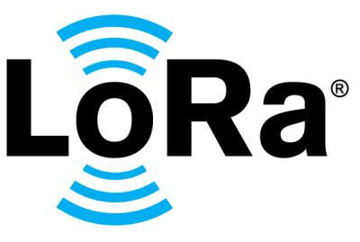
¿Quien es quien? – No-licenciadas - LORA
LoRa desarrollada por Semtech presenta las siguientes características:
Alta tolerancia a las interferencias
Alta sensibilidad para recibir datos (-168dB)
Basado en modulación chirp
Bajo Consumo (hasta 10 años con una batería)
Largo alcance 10 a 20km
Baja transferencia de datos (hasta 255 bytes)
Conexión punto a punto
Frecuencias de trabajo: 915Mhz América, 868 Europa, 433 Asia

Slide 35

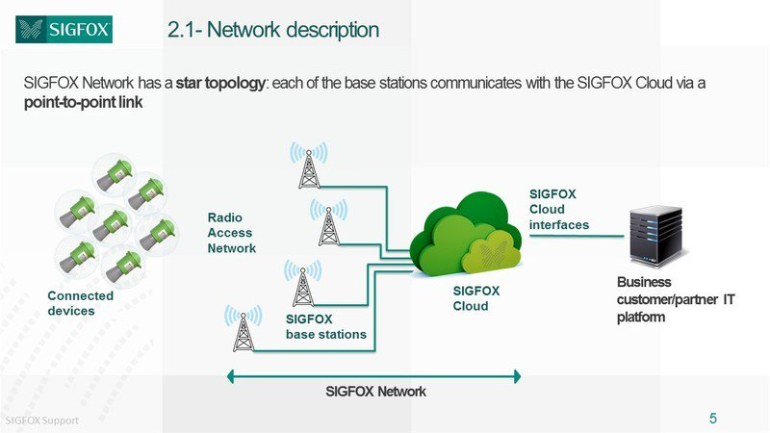
¿Quien es quien? – No-licenciadas - Sigfox
Sigfox pros:
Backend network de soporte
Elevado rango de cobertura (algunos Km en ciudades, hasta 40km en zonas rurales)
Muy baja potencia
Sigfox cons:
Servicio de subscripcion
Muy baja tasa: 100 bytes/sec
No esta disponible en todos lados (se debe revisar que exista servicio en la zona de desarrollo)
140 x 12 byte upload and 4 x 8 byte download mensajes por dia
Frecuencia fija en funcion de la localizacion

Slide 36
¿Quien es quien?-licenciadas
NB-IoT, LTE Cat-M1 y EC-GPRS son estándares celulares de IoT. Son ecosistemas de varios proveedores
LTE Cat-M1 se modifica a partir de las tecnologías LTE existentes lanzadas por 3GPP. Es una versión simplificada de la tecnología existente y hace uso de conjuntos de chips más simples y menos costosos. Ofrece velocidades de datos más rápidas que otras tecnologías LPWAN. Se puede admitir con una actualización de software a la infraestructura LTE existente.
NB-IoT es una tecnología especifica lanzada por 3GPP. Se puede admitir con una actualización de software para LTE o infraestructura de RAN existente. Sus beneficios incluyen un costo de dispositivo relativamente bajo y muy buena calidad de enlace en comparación con otras tecnologías.
EC-GPRS es la versión de cobertura extendida de GPRS. Se puede admitir con una actualización de software para la infraestructura GSM.

Slide 37
comparación

Slide 38
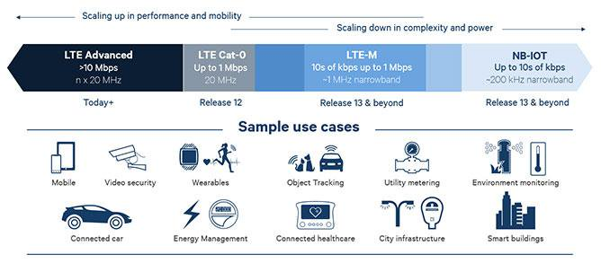
LTE: La herramienta de las TELCOS para IOT
En función de las aplicaciones, LTE puede ofrecer diferentes tipos de variantes

Slide 39
LTE: La herramienta de las TELCOS para IOT
En función de las aplicaciones, LTE puede ofrecer diferentes tipos de variantes

Slide 40
LTE: La herramienta de las TELCOS para IOT

Slide 41
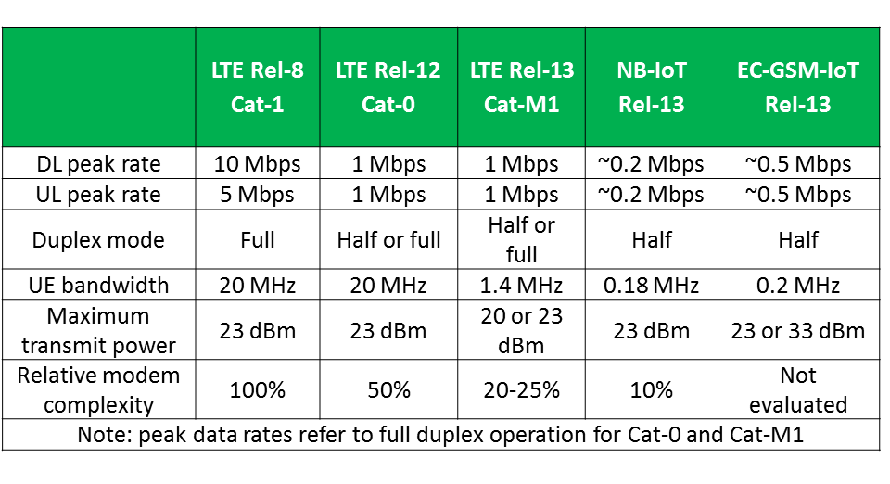
LTE: La herramienta de las TELCOS para IOT

Slide 42

LORA vs NB-IOT VS Sigfox
El costo puede definir la solución a elegir!!!
Valores año 2016

Slide 43
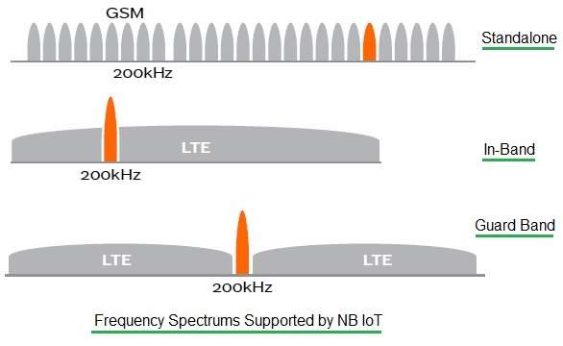
NB-IOT
3 modos de operacion

Slide 44
Dispositivos conectados: evolución
Las empresas de telefonía celular (licenciadas) desean quedarse con una porción importante de ese mercado
Conexiones maquina a maquina M2M
IoT

Slide 45
4G y la historia continua
NOKIA

Slide 46
5G: servicio a medida
eMMB
mMTC
URRLC

Slide 47
5G: servicio a medida

Slide 48
5G: diferentes escenarios/diferentes necesidades

Slide 49
LTE y su evolución
LTE-Advanced
Carrier aggregation (CA)
8x8 MIMO
Redes heterogéneas
Coordinación de interferencias
Mejoras en coordinación de interferencias y CA
M2M
D2D
Soporte Femto BS
LTE en bandas no licenciadas (LAA)
3D beamforming
R8
R9
R10
R11
R12
R13
2009 | 2010 | 2011 | 2012 | 2013 | 2014 | 2015 | 2016
R8
R9
R10
R11
IMPLEMENTACIÓN
150Mbps
300Mbps
450Mbps
1Gbps

Slide 50
5G: en camino

Slide 51
5G Espectro
RAT: Radio access
technologies
LTE
NR: Novel Radio
LTE evolution: LTE evolucionará para brindar soporte a los nuevos
servicios de 5G (frecuencias inferiores a 6GHz)
NR: es un nuevo paradigma. NO REQUIERE COMPATIBILIDAD backward CON LTE.

Slide 52
5G
NR puede soportar:

Slide 53
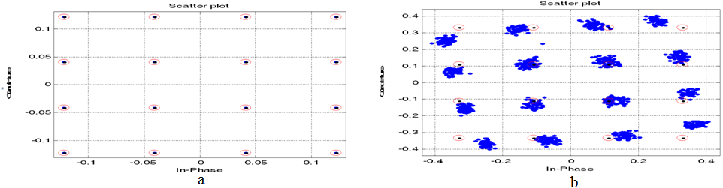
5G
FRONT-END ANALOGICO
Reducidos valores de EVM son requeridos !!
Imperfecciones de RF
Ruido de fase oscilador
Amplificador nolineal
Mixer IQ desbalances
ADC
consumo
Costo
tamaño
Diseño del front-end

Slide 54
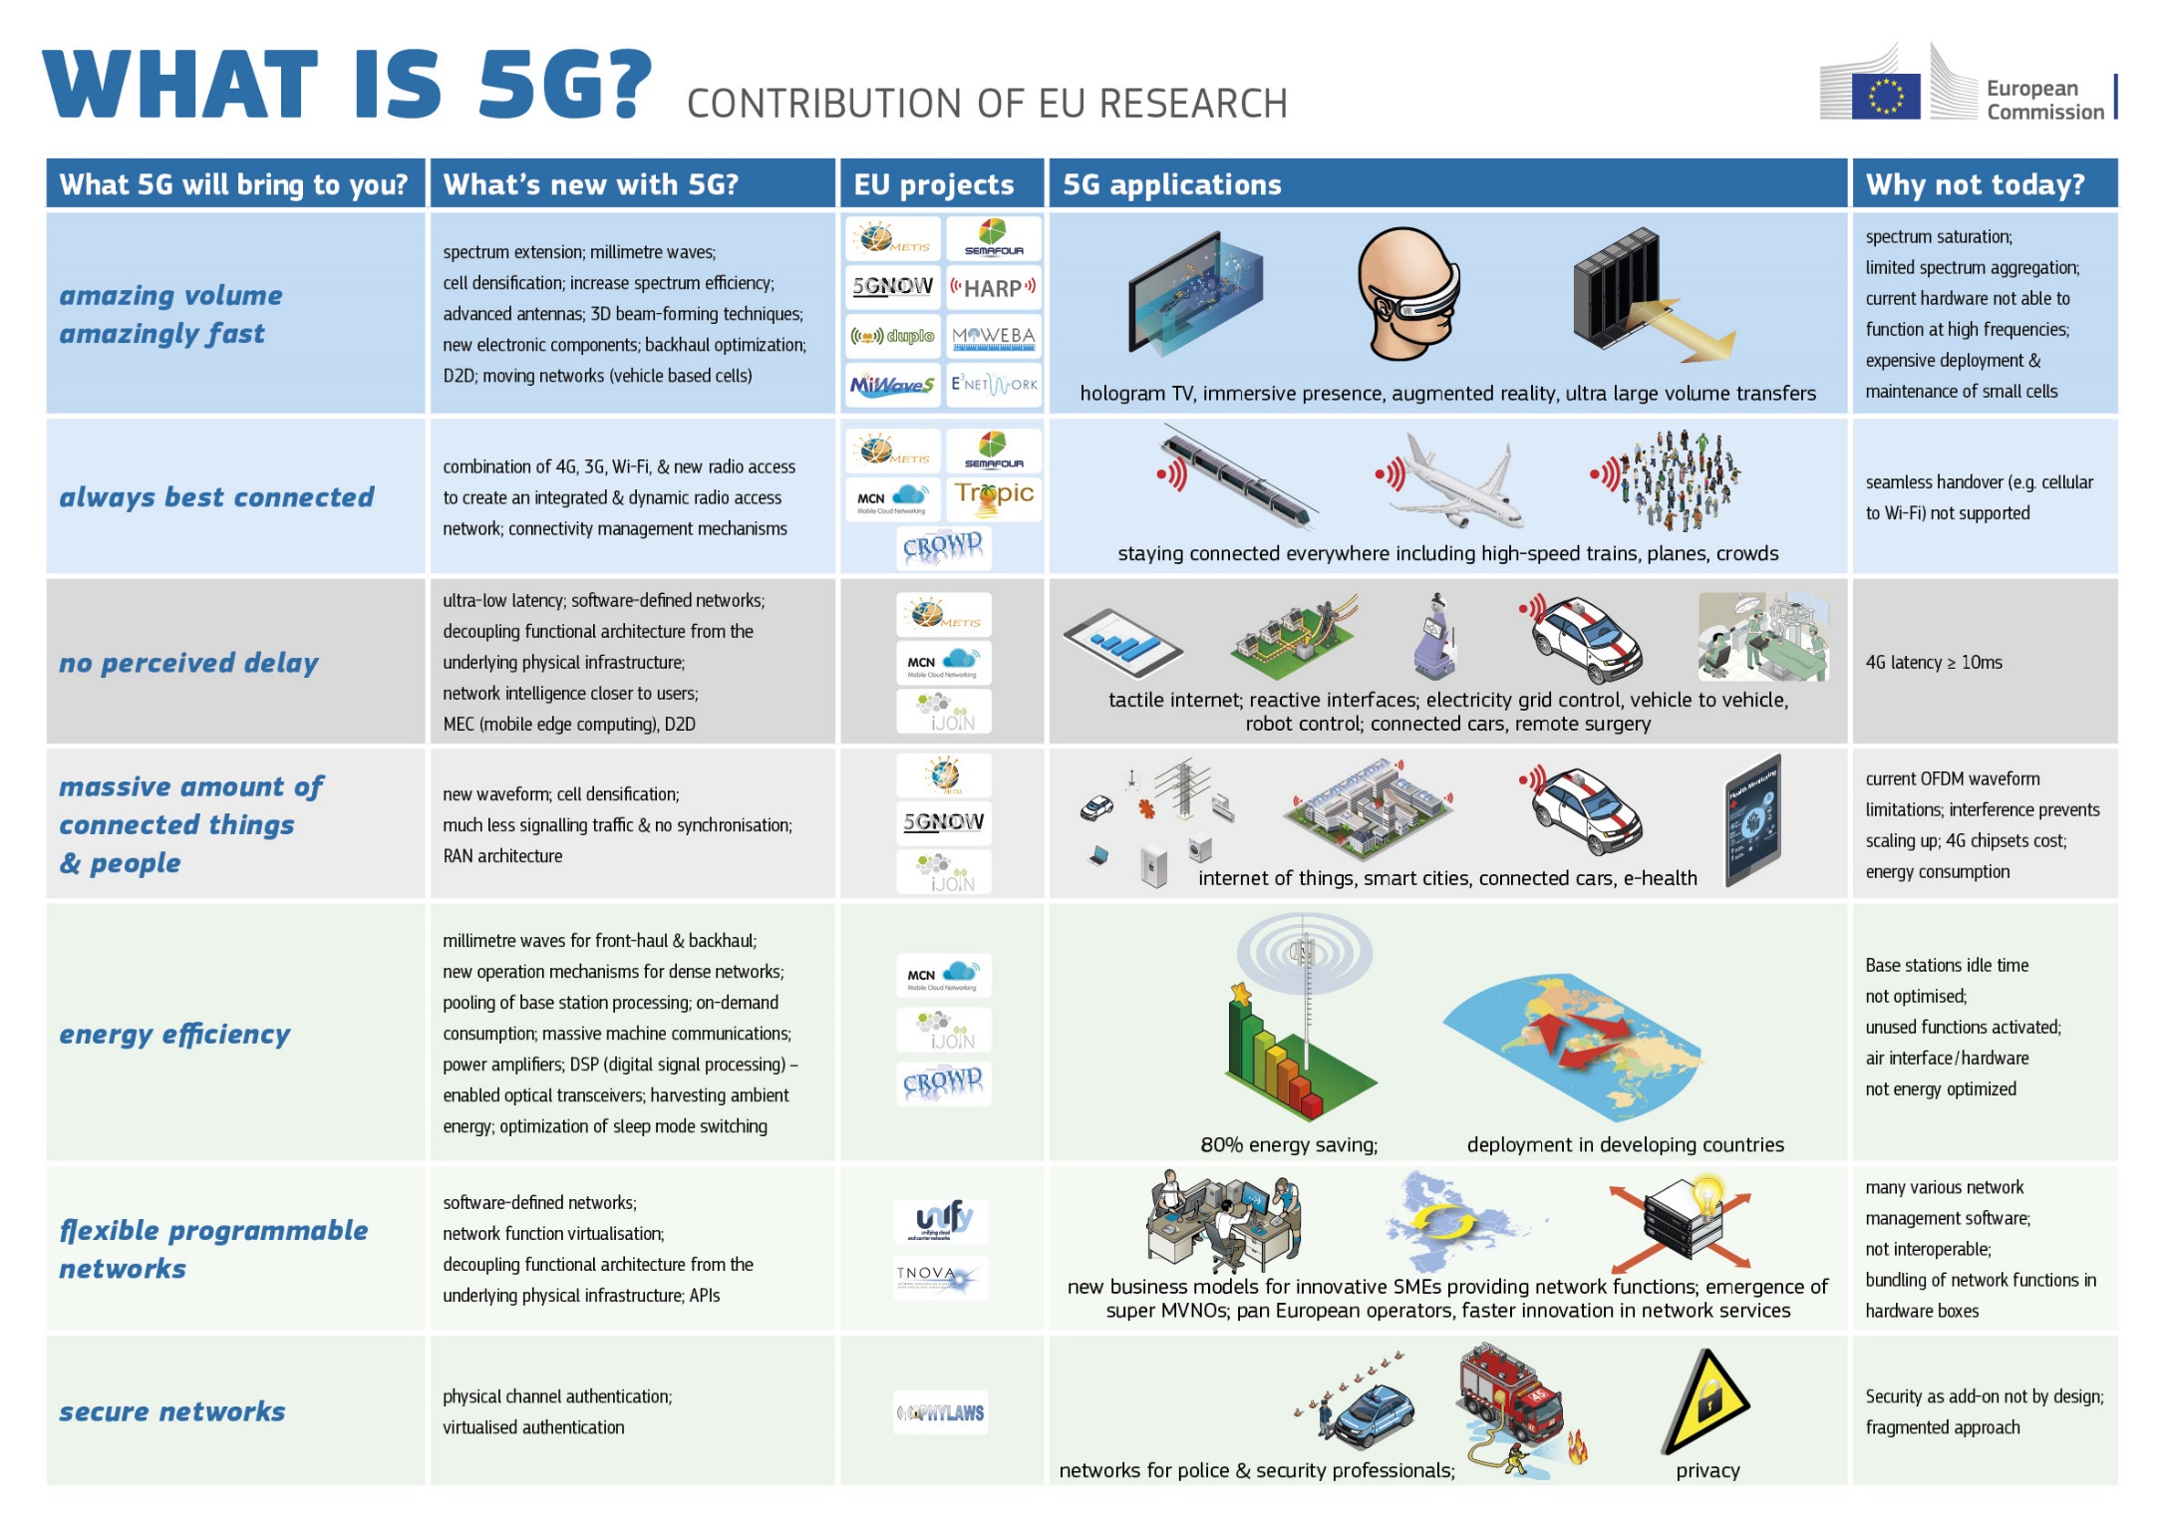

Slide 55
5G
Herramientas/técnicas para responder a estos desafíos estudiaremos en este curso
5G avanzada. 6G desafíos
Frecuencias > 6GHz
Flexibilidad: desde IoT hasta GBs
Eficiencia Energética
Reducida latencia
Massive MIMO
Alta movilidad
Existen grandes desafíos:

Slide 56
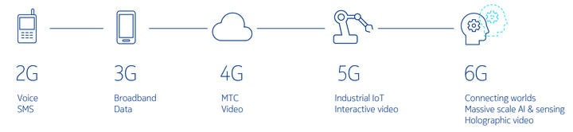
2G a 6G: la visión de Nokia
¿Qué mas puede ofrecer?
5G advanced
Even though there is still a lot of innovation in 5G with the 5G-Advanced release of new standards, Nokia Bell Labs has already begun the research work on 6G to make it commercially available by 2030.

Slide 57
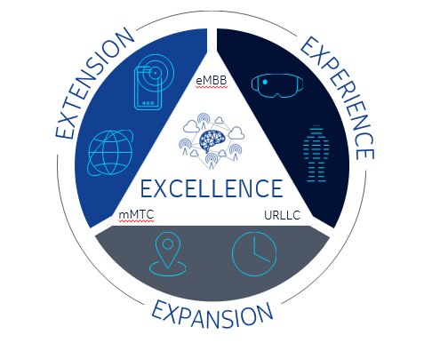
5G avanzado
https://www.nokia.com/about-us/newsroom/articles/5g-advanced-explained/

Slide 58
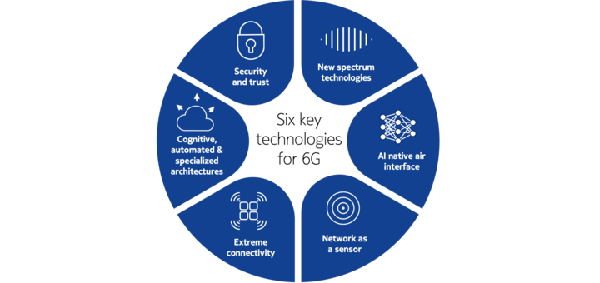
6G: Tecnologías claves
https://www.nokia.com/about-us/newsroom/articles/6g-explained/
Mas detalles

Slide 59
Temas en discusión
Propagación multi-camino
Ancho de banda de transmisión limitado
Movilidad
Consumo de energía
Durante el desarrollo del curso estudiaremos estos problemas y herramientas/tecnologías para su solución

